Slide 1

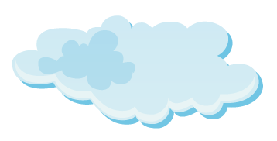
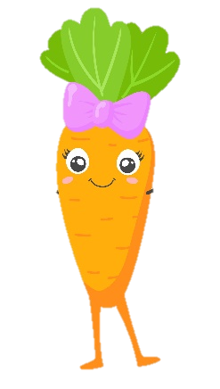
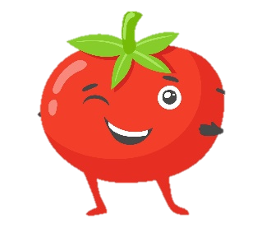
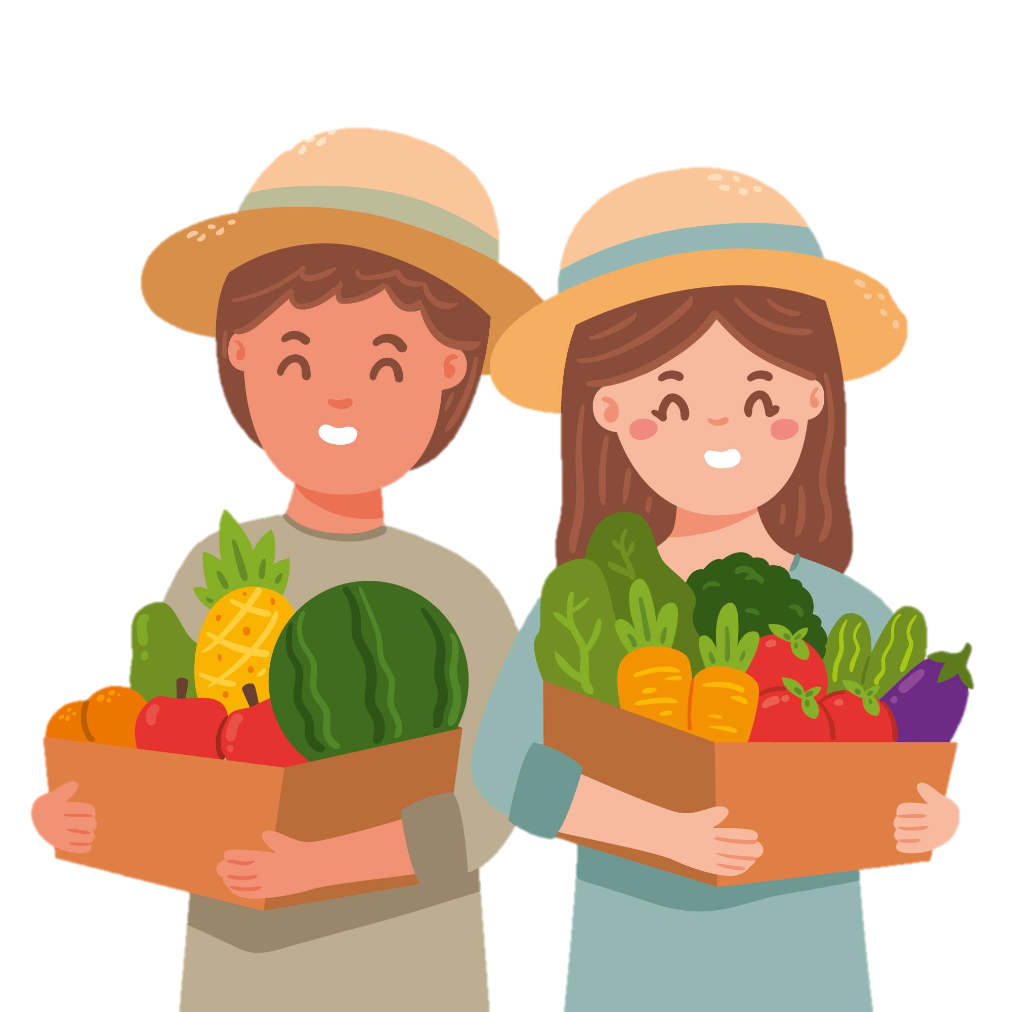
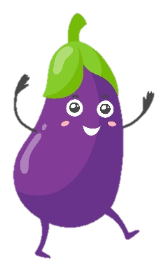

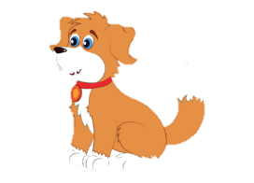
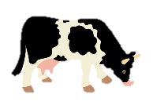
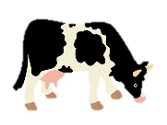
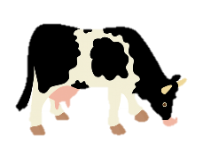
Toán
So sánh các số
có ba chữ số
(Tiết 2)

Slide 2


KHỞI ĐỘNG

Slide 3


342 > 234

Slide 4
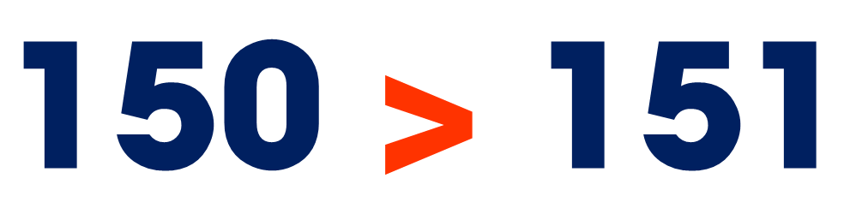
$$\text{150} \text{>} \text{151}$$

Slide 5


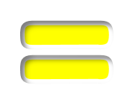
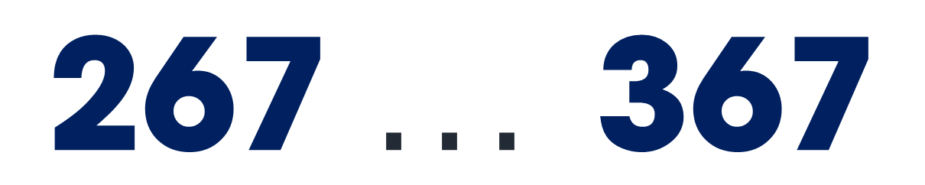
$$\text{267} ... \text{367}$$

Slide 6
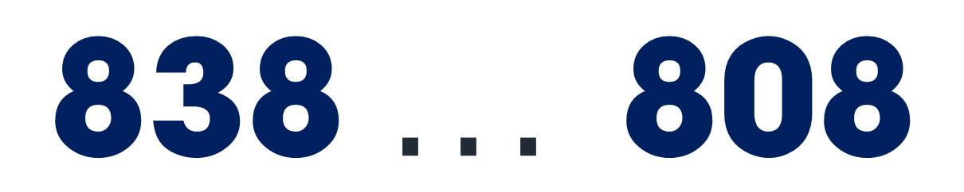
$$\text{838} ... \text{808}$$

Slide 7
LUYỆN TẬP

Slide 8
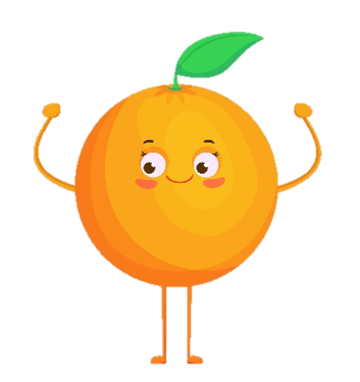
Bài 1. >; <; = ?
<
<
314 502
365 366
?
?
>
=
?
718 718
537 399
?
=
>
?
212 121
635 635
?

Slide 9
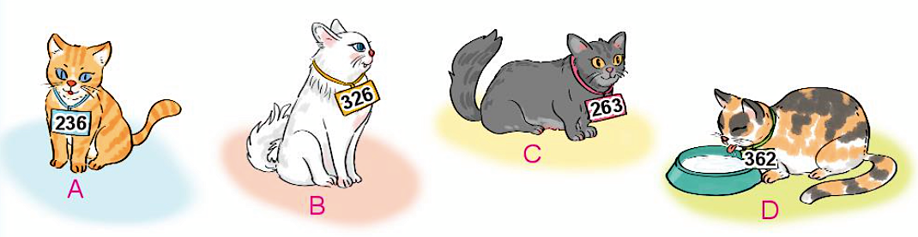
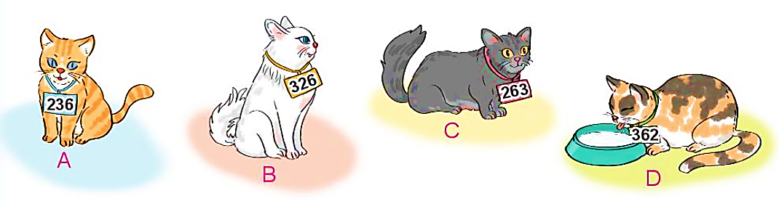
2
Ở một trung tâm chăm sóc mèo, mỗi chú mèo được đeo một thẻ số:
Chú mèo đeo số bé nhất là:
Chú mèo đeo số lớn nhất là:

Slide 10
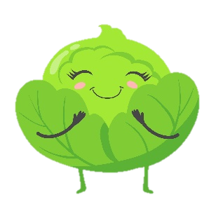
Vẽ 4 điểm rồi ghi các số (như hình vẽ). Nối các điểm đó theo thứ tự từ bé đến lớn.
3
657
765
567
756

Slide 11
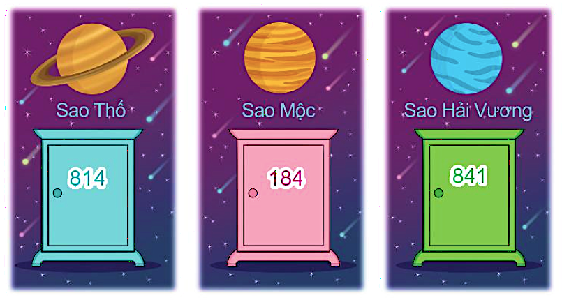
Mỗi bạn Nam, Việt và Mai chọn một cửa thần kì đến các hành tinh khác nhau. Biết Việt chọn cửa ghi số lớn nhất. Nam chọn cửa ghi số bé nhất. Hỏi mỗi bạn sẽ đến hành tinh nào?
4
Mai
Nam
Việt

Slide 12
Chúc các em học tốt

